Slide 1
Презентация к уроку окружающего мира
Тема урока: « Из истории имен »
3 класс
УМК «Начальная школа 21 века»

Slide 2
«История моего имени»
Автор : Ручкин Артемий
Учитель: Хлямина С.Ж

Slide 3
Разрешите представиться!
Меня зовут Артемий .
Я учусь в МБОУ «СОШ № 12»
города Астрахани
Мой проект посвящен исследованию
происхождения моего имени.

Slide 4
Происхождение имени Артем (Артемий) Историческое происхождение имени Артем: Греческое имя, означающее «здоровый, крепкий». Именины: 17 января; 12 мая; 2, 12 ноября. В отличие от имени Артем, Артемий звучит несколько глуховато. Рассмотрим, какая разница между Артемом и Артемием.
В детстве Артемии очень настойчивы, даже упрямы. Они больше любят находиться в кругу взрослых, чем среди своих сверстников. Родители воспитывают их в строгости, почти по-спартански. Такие мальчики очень ловки, подвижны и пластичны, из них выходят хорошие спортсмены.

Slide 5
Основные черты Артемия: спокойствие, выдержка, уважение к чужому мнению, даже в ущерб себе. Он доброжелателен и общителен, покладист, целеустремлен. Всех жизненных успехов добивается упорным трудом. Он хороший муж, прекрасный отец. Артемий выбирает себе очень красивую жену, которая отвечает ему любовью и верностью. Она признает его авторитет, несмотря на то, что он не лидер в семье. Артемий эрудирован, много читает, на все имеет свою точку зрения, но никому ее не навязывает.

Slide 6
Артемий
Артемий терпелив к другим людям, но приспосабливаться к ним не в его привычках. У него есть всегда свое собственное мнение. Часто так бывает, что первый брак у него не всегда складывается удачно, но ради детей (и это единственное исключение) он может сохранить семью. Артемий заботится о слабых, любит животных, путешествовать.

Slide 7
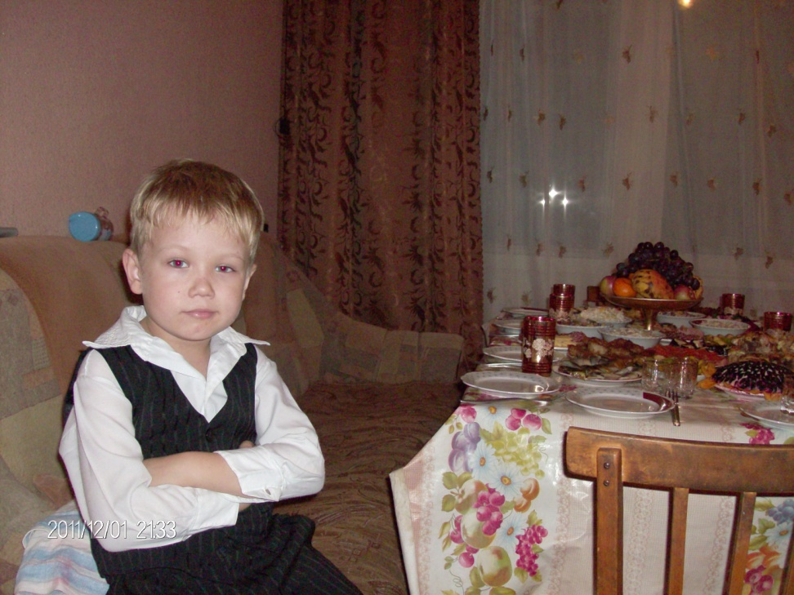
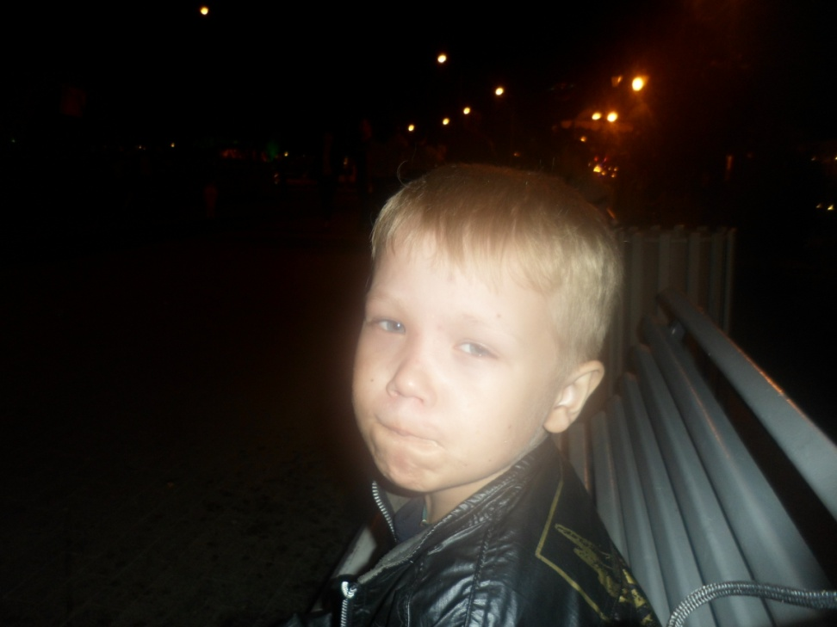
Мои фотографии
Новый год
На набережной

Slide 8
Артемий очень обязателен, хорошо продумывает свои действия и не любит быть зависимым от кого-либо. У него хорошо развита интуиция и образное мышление, что помогает ему добиваться успеха в делах без участия партнеров, а только благодаря своим силам. У обладателя имени Артемий все ладится в руках, он старается довести начатое дело до конца и делает это максимально хорошо.

Slide 9
Артемий всегда старается одержать верх, порой может много спорить и часто любят просто потрепаться, но предпочитает не сплетничать. Обладатель этого имени - неконфликтный человек, его спокойствие помогает дипломатично разрешить возникший конфликт. Краткая форма имени Артемий. Артоша, Артемьюшка, Артя, Артёмка, Артёмчик, Тёма, Артюня, Тюня, Артюха, Артюша, Тюша, Артёша, Артемино.

Slide 10
Хлямина С.Ж
МБОУ «СОШ №12» города Астрахани

